Slide 1


«Скоро в школу мы пойдём»
Презентацию подготовила: воспитатель ВКК
Детского сада №103 ОАО «РЖД»
Маслоа Людмила Анатольевна

Slide 2

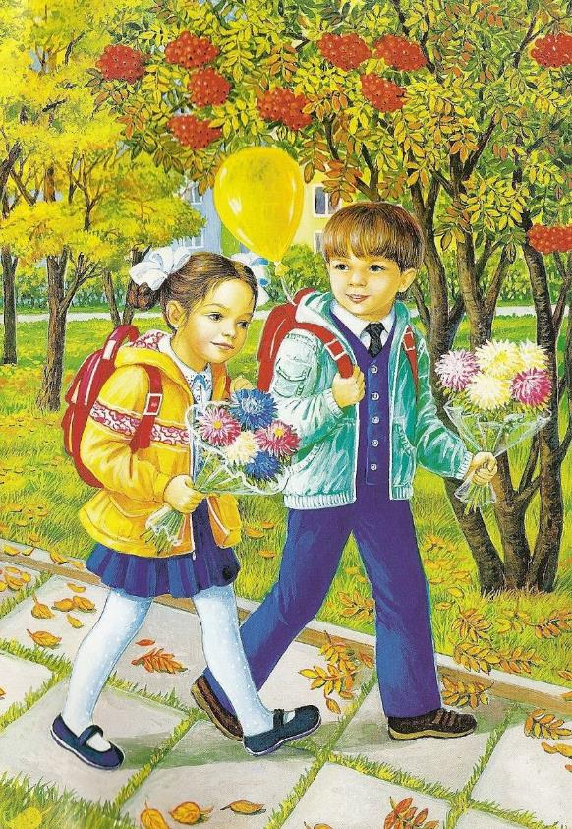

Какой праздник мы отмечаем 1 сентября?

Slide 3

Рассказывание
по картине

Slide 4

Помоги Незнайке собрать портфель.

Slide 5
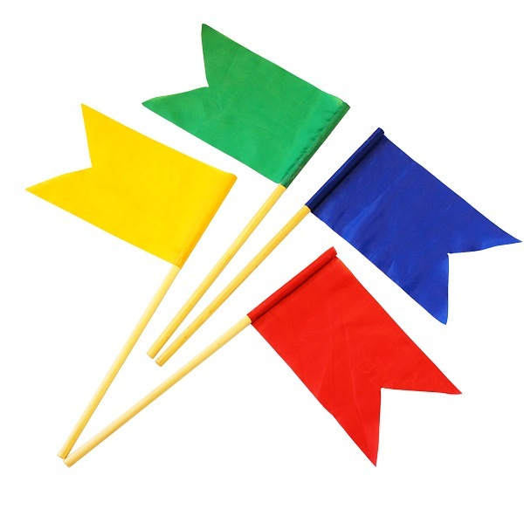
Дидактическая игра «Выполни команду»
Notes:
Девочкам с красными флажками-покружиться
Мальчикам с синими флажками- попрыгать на двух ногах
Детям с зелёными флажками- похлопать в ладоши

Slide 6
Физминутка
Эта ручка правая
Эта ручка левая,
Будут ручки у меня
Ловкие умелые.
Посмотри- моя ладошка,
Как весёлая гармошка:
Пальчики я раздвигаю,
А потом опять сдвигаю.
Раз- два-три, раз- два-три,
Я играю, посмотри.

Slide 7

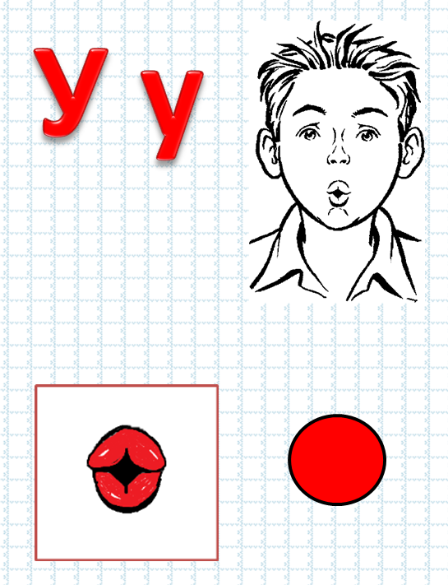
Звук «А» и «У»

Slide 8

Найди картинки на звук «А» и «У»

